Slide 1
第24章 光的偏振
24.1 光的偏振状态
24.2 线偏振光的获得与检验
24.3 由反射引起的光的偏振

Slide 2
第24章 光的偏振
光矢量是E矢量；光振动是E振动
光的波动性 光的干涉、衍射 .
光波是横波 光的偏振 .
机械横波与纵波的区别
机械波穿过狭缝
具有
偏振
性说
明光
波是
横波！

Slide 3
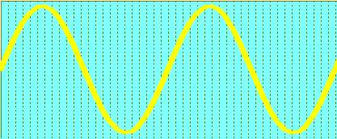
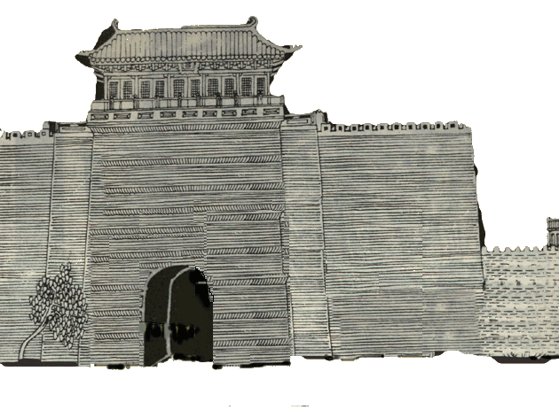
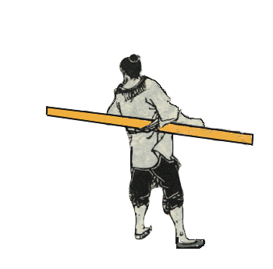
形象说明偏振片的原理
通光方向

Slide 4
24.1 光的偏振状态
1、自然光
自然光 ：一般光源发出的光中，包含着各个方向的光矢量在所有可能的方向上的振幅都相等（轴对称）这样的光叫自然光 .
自然光的表示：
自然光以两互相垂直的互为独立的 （无确定的相位关系）振幅相等的光振动表示 , 并各具有一半的振动能量 .

Slide 5
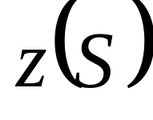
符号表示
x
y
正交分解各E振动后，
xy方向的光强度相等。
注意
二互相垂直方向是任选的 .
各光矢量间无固定的相位关系 .

Slide 6


2、偏振光
线偏振光 （完全偏振光）
光振动只沿某一固定方向的光 .
符号表示
振动面
部分偏振光 ：某一方向的光振动比与之垂直方向上的光振动占优势的光为部分偏振光 .
符号表示

Slide 7
24.2 线偏振光的获得与检验
1、起偏
偏振片：对振动方向选择性吸收。
偏振化方向 ：当自然光照射在偏振片上时，它只让某一特定方向的光通过，这个方向叫此偏振片的偏振化方向 .
偏振片
偏
振
化
方
向
自
然
光
线
偏
振
光

Slide 8
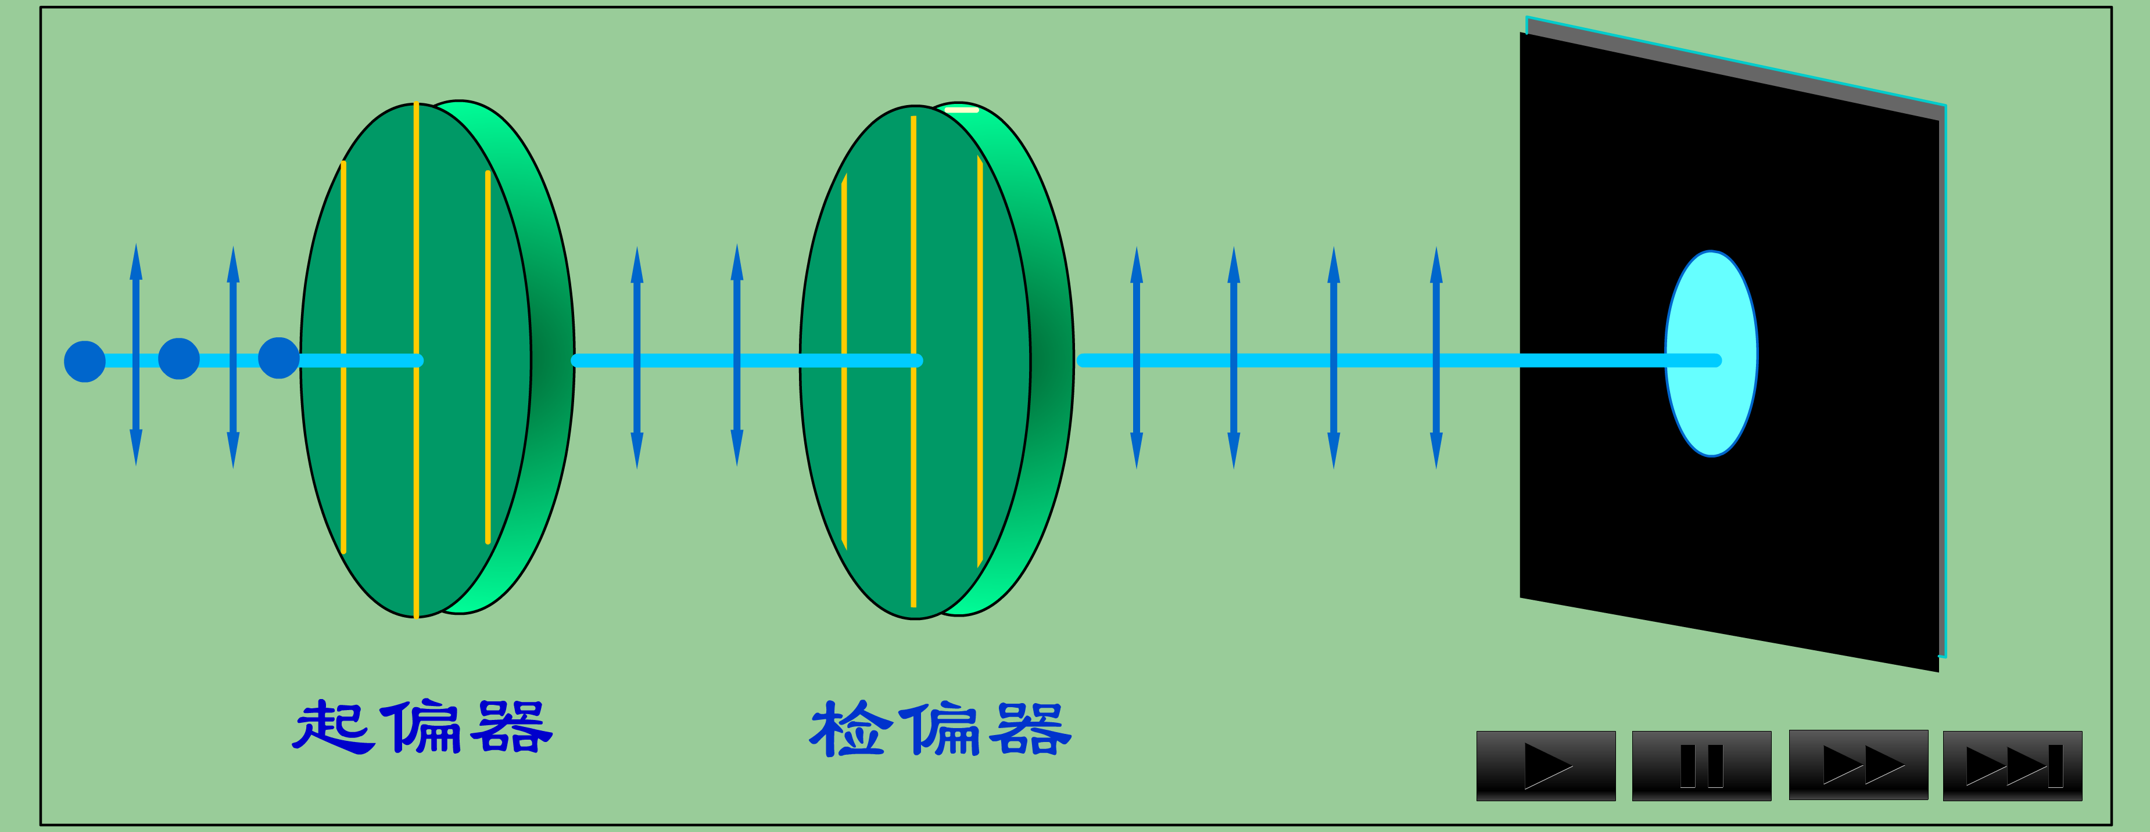
2、检偏
检 偏
起偏器
检偏器

Slide 9

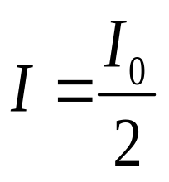

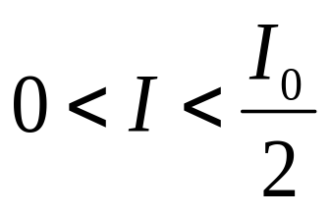

I0
最明
光强最大
I0
明
光强由大变小
I0
最暗
光强为零

Slide 10



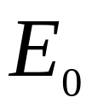
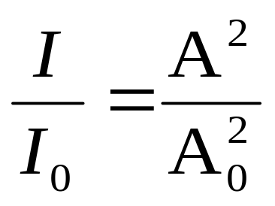
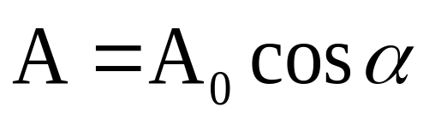
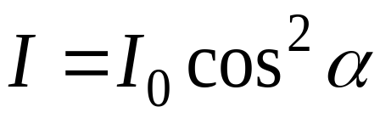
马吕斯定律
N
M
起偏器
检偏器
A₀
A
α
马吕斯定律 强度为 的偏振光通过检偏振器后, 出射光的强度为
检偏器

Slide 11
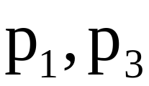
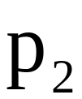






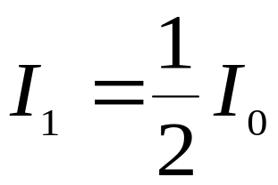
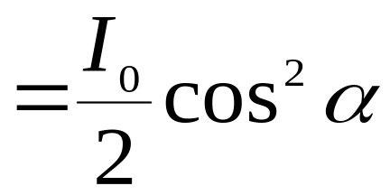
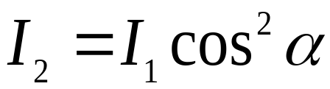
讨论
在两块正交偏振片 之间插入另一块偏振片 ，光强为 的自然光垂直入射于偏振片 ，讨论转动 透过 的光强 与转角的关系 .

Slide 12
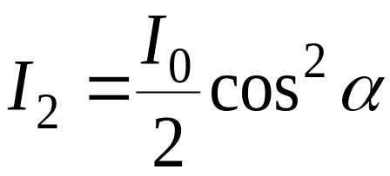
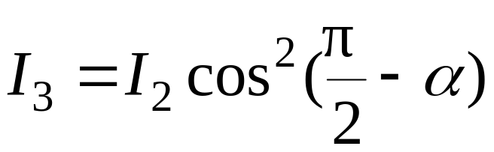
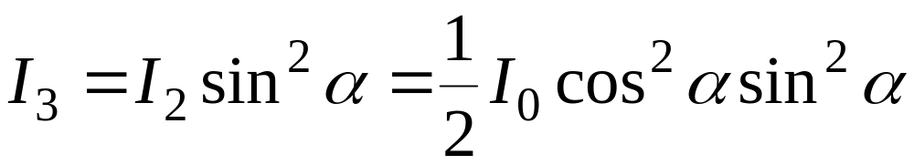
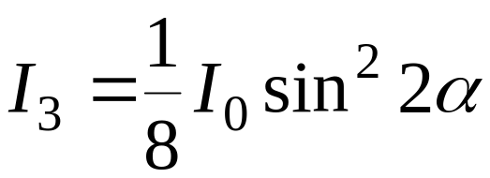

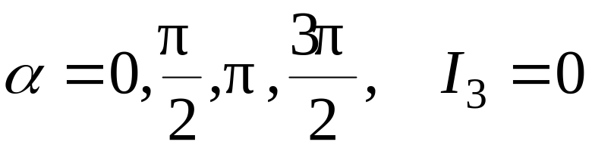
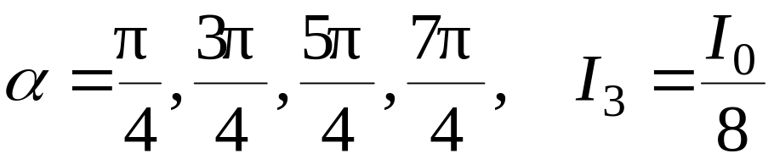
若 在 间变化， 如何变化？

Slide 13
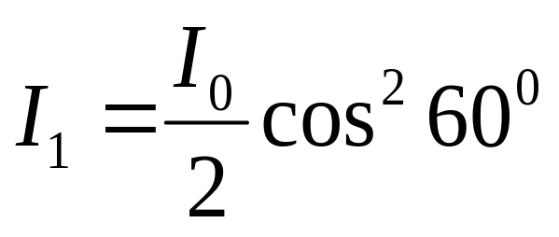
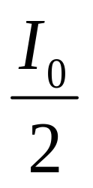

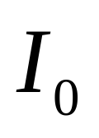
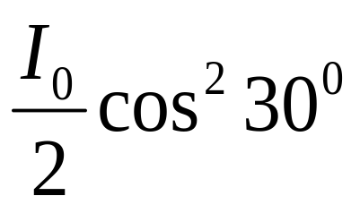

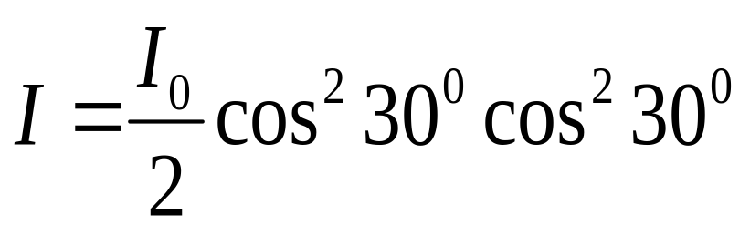
习题24.1
z
x
y
I=？
z
x
y

Slide 14

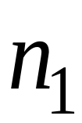
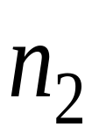

24.3 反射和折射时光的偏振
入射面 入射光线和法线所成的平面 .
空气
反射光 部分偏振光 ，垂直于入射面的振动大于平行于入射面的振动 .
玻璃
折射光 部分偏振光，平行于入射面的振动大于垂直于入射面的振动 .
理论和实验证明：反射光的偏振化程度与入射 角有关 .

Slide 15
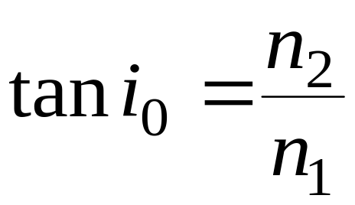

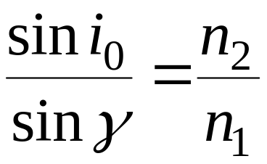
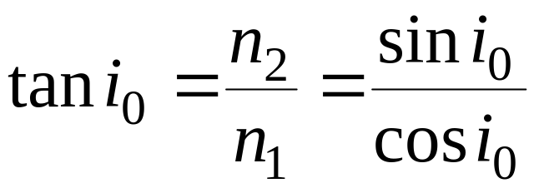
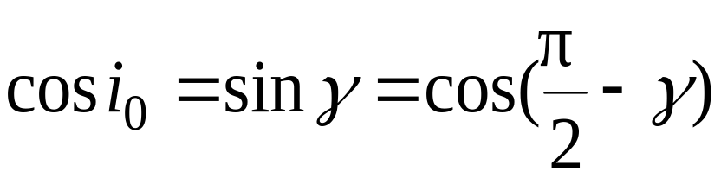
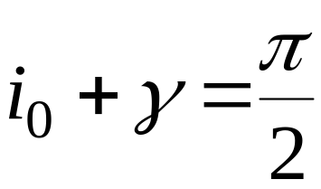
布儒斯特定律：
当i = i₀时，满足
空气
反射光为完全偏振光，且振动面垂直入射面，折射光为部分偏振光。
玻璃
1）反射光和折射光互相垂直 .
讨论

Slide 16

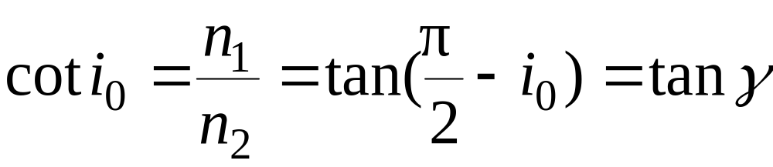
玻璃
玻璃
2）根据光的可逆性，当入射光以 角从 介质入射于界面时，此 角即为布儒斯特角 .

Slide 17
玻璃片堆
利用折射光的偏振特性，经过玻璃片堆的多次折射后，透射光中几乎完全没有垂直于入射面的偏振成分。
注意
对于一般的光学玻璃 , 反射光的强度约占入射光强度的7.5% , 大部分光将透过玻璃.

Slide 18




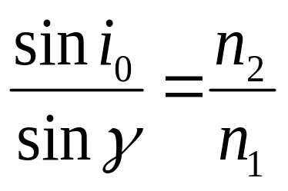
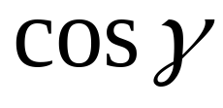
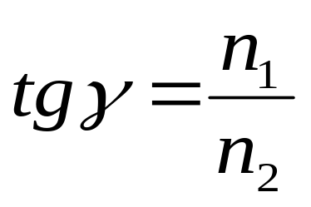
n₁
n₂
从n₂ 到n₁ ，γ也是布儒斯特角

Slide 19


讨论
讨论下列光线的反射和折射（起偏角 ）.

Slide 20
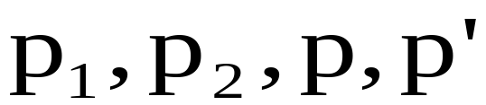






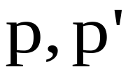
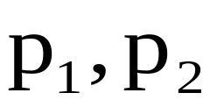
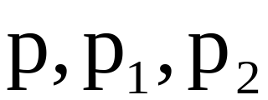
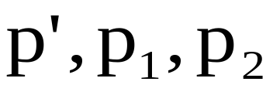
讨论 如图的装置 为偏振片，问下列四种情况，屏上有无干涉条纹？
1）去掉 保留
2）去掉 保留
3）去掉 保留
4） 都保留 .
无（两振动互相垂直）
无（两振动互相垂直）
无（无恒定相位差）
有

Slide 21


例 一自然光自空气射向一块平板玻璃，入射角为布儒斯特角 ，问 在界面 2 的反射光是什么光？
空气
注意：一次
起偏垂直入射面
的振动仅很小部
分被反射（约
15%）所以反射
偏振光很弱 。一
般应用玻璃片堆
产生偏振光
1
玻璃
2

Slide 22
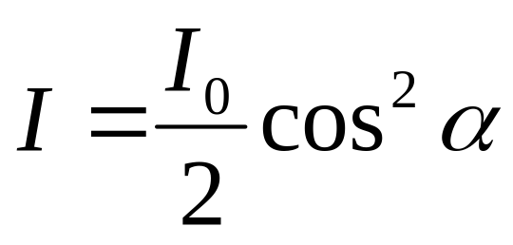
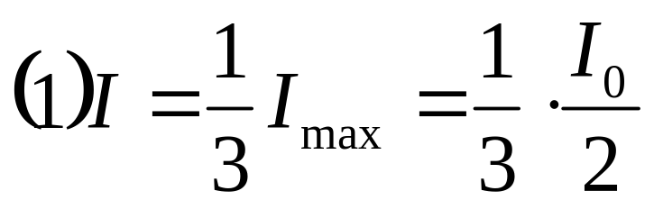
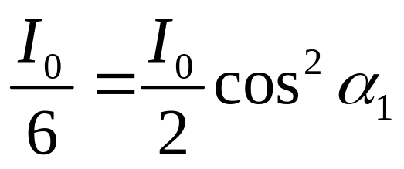
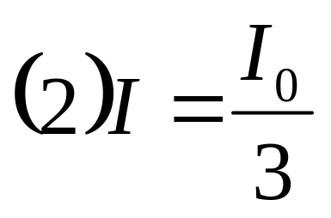
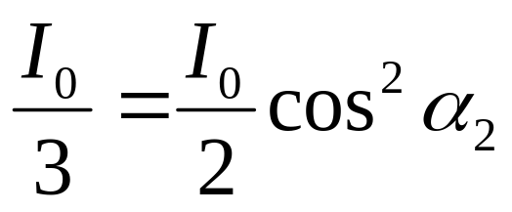
Ex.24.2
设原光强I₀
α
I₀
I₀ /2
α₁=54º44’
α₂=35º16’

Slide 23
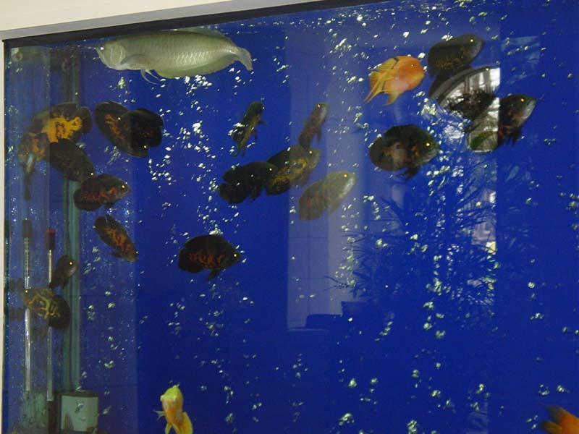
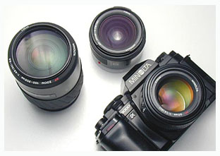
偏振的应用——偏振滤光镜

Slide 24


有反射光干扰的橱窗
在照相机镜头前加偏振片消除了反射光的干扰

Slide 25
作业
24.4
24.5

